Slide 1
Help Desk para Impressora utilizando RBC
Eliel Silverio Junior
Gustavo Souza

Slide 2
Definição de Atributos e Pesos
Tipo - Peso 0,8
Cabeamento - Peso 0,1
Fonte - Peso 1
Led Power - Peso 1
Led Ethernet - Peso 1
Led Processamento - Peso 0,3
Iluminador Scanner - Peso 0,5
Imprimindo - Peso 1
Escaneando - Peso 1
Alimentador - Peso 0,8
Estuda - Peso 0,3
Tonner - Peso 0,8
TOTAL PESOS = 8,6

Slide 3
Tipos Simbólicos e similaridade entre valores
Tipo
 | Matricial | Jato de tinta
Matricial | 1 | 0
Jato de tinta | 0 | 1
Cabeamento
 | USB | Paralela | Ethernet
USB | 1 | 0,5 | 0
Paralela | 0,5 | 1 | 0
Ethernet | 0 | 0 | 1
LED Power
 | Ligado | Desligado | Piscando
Ligado | 1 | 0 | 0,5
Desligado | 0 | 1 | 0,5
Piscando | 0,5 | 0,5 | 1
Fonte
 | Sim | Não
Sim | 1 | 0
Não | 0 | 1
LED Ethernet
 | Ligado | Desligado | Piscando
Ligado | 1 | 0 | 0,5
Desligado | 0 | 1 | 0,5
Piscando | 0,5 | 0,5 | 1
Escaneando
 | Sim | Não
Sim | 1 | 0
Não | 0 | 1
Estufa
 | Sim | Não
Sim | 1 | 0
Não | 0 | 1

Slide 4
Tipos Simbólicos e similaridade entre valores
LED Processamento
 | Ligado | Desligado | Piscando
Ligado | 1 | 0 | 0,5
Desligado | 0 | 1 | 0,5
Piscando | 0,5 | 0,5 | 1
Imprimindo
 | Sim | Não | Imp. falhada | em branco
Sim | 1 | 0 | 0,5 | 0,5
Não | 0 | 1 | 0 | 0
Impressão Falhada | 0,5 | 0 | 1 | 0,5
Imprime em branco | 0,5 | 0 | 0,5 | 1
Iluminador scanner
 | Aceso | Apagado | Não possui
Aceso | 1 | 0 | 0
Apagado | 0 | 1 | 0
Não possui | 0 | 0 | 1

Slide 5
Tipos Simbólicos e similaridade entre valores
Tonner
 | Cheio | Pouca carga | Não há tonner
Cheio | 1 | 0 | 0
Pouca carga | 0 | 1 | 0,2
Não há tonner | 0 | 0,2 | 1
Alimentador (folhas)
 | Sim | Não | Poucas
Cheio | 1 | 0 | 0
Não | 0 | 1 | 0,2
Poucas | 0 | 0,2 | 1

Slide 6
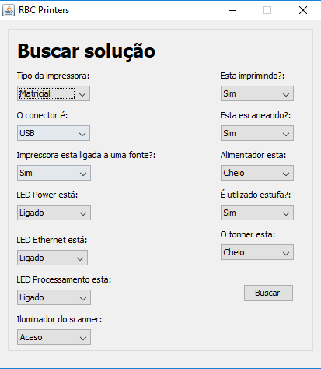
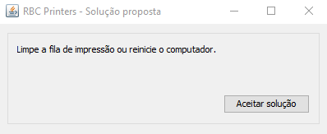
Sistema RBC em java

Slide 7
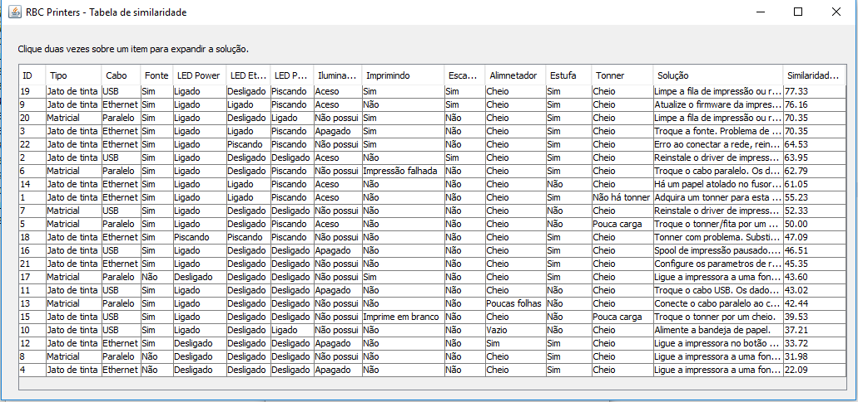
Sistema RBC em java

